Slide 1







Chính tả
Nhớ - viết
Nếu chúng mình
có phééep lạ
‘

Slide 2

Bức tranh vẽ các bạn nhỏ cùng nhau múa hát và mơ đến những cánh chim hòa bình, những trái cây thơm ngon, những viên kẹo ngọt ngào.
Bức tranh vẽ cảnh gì?

Slide 3

Nếu chúng mình có phép lạ
Bắt hạt giống nảy mầm nhanh
Chớp mắt thành cây đầy quả
Tha hồ hái chén ngọt lành.
Nếu chúng mình có phép lạ
Ngủ dậy thành người lớn ngay
Đứa thì lặn xuống đáy biển
Đứa thì ngồi lái máy bay.
Nếu chúng mình có phép lạ
Hái triệu vì sao xuống cùng
Đúc thành ông mặt trời mới
Mãi mãi không còn mùa đông.
Nếu chúng mình có phép lạ
Hoá trái bom thành trái ngon
Trong ruột không còn thuốc nổ
Chỉ toàn kẹo với bi tròn.
Nếu chúng mình có phep lạ
‘
Các bạn nhỏ mong ước mình có phép lạ để cho cây mau ra hoa, kết trái ngọt, để trở thành người lớn, làm việc có ích, để làm cho thế giới không còn những mùa đông giá rét, để không còn chiến tranh, trẻ em luôn sống trong hòa bình và hạnh phúc
Các bạn nhỏ trong đoạn thơ mong ước những gì?

Slide 4
Nếu chúng mình có phep lạ
‘
Nếu chúng mình có phép lạ
Bắt hạt giống nảy mầm nhanh
Chớp mắt thành cây đầy quả
Tha hồ hái chén ngọt lành.
Nếu chúng mình có phép lạ
Ngủ dậy thành người lớn ngay
Đứa thì lặn xuống đáy biển
Đứa thì ngồi lái máy bay.
Nếu chúng mình có phép lạ
Hái triệu vì sao xuống cùng
Đúc thành ông mặt trời mới
Mãi mãi không còn mùa đông.
Nếu chúng mình có phép lạ
Hoá trái bom thành trái ngon
Trong ruột không còn thuốc nổ
Chỉ toàn kẹo với bi tròn.
Em hãy tìm các từ khó viết dễ lẫn có trong bài

Slide 5




Cách trình bày
Chính tả
Nếu chúng mình có phép lạ
2 ô
Nếu chúng mình có phép lạ
Bắt hạt giống nảy mầm nhanh
Chớp mắt thành cây đầy quả
Tha hồ hái chén ngọt lành.

Slide 6




Lưu ý về tư thế ngồi viết
1 tay cầm viết
1 tay giữ trang vở
Thẳng lưng
Chân đặt đúng vị trí
Viết bằng tay phải
Giữ bằng tay trái
Khoảng cách từ mắt đến vở 25 – 30cm

Slide 7


VIẾT CHÍNH TẢ
Cố lên!

Slide 8

BÀI TẬP
Bài 2:
a. Điền vào chỗ trống s hay x ?
Trái nhót như ngọn đèn tín hiệu
Trỏ lối ...ang mùa hè
Quả cà chua như cái đèn lồng nhỏ ...íu
Thắp mùa đông ấm những đêm thâu
Quả ớt như ngọn lửa đèn dầu
Chạm đầu lưỡi – chạm vào ...ức nóng.
Mạch đất ta dồi dào ...ức ...ống
Nên nhành cây cũng thắp ..áng quê hương.
s
x
s
s
s
s

Slide 9



BÀI TẬP
Bài 2:
b. Điền vào những chữ in đậm dấu hỏi hay dấu ngã?
của
nổi
đỗi
thuở
bữa
đỗ
chỉ
phải
để
thưởng
nhỏ
hỏi
ân
đỗ

Slide 10

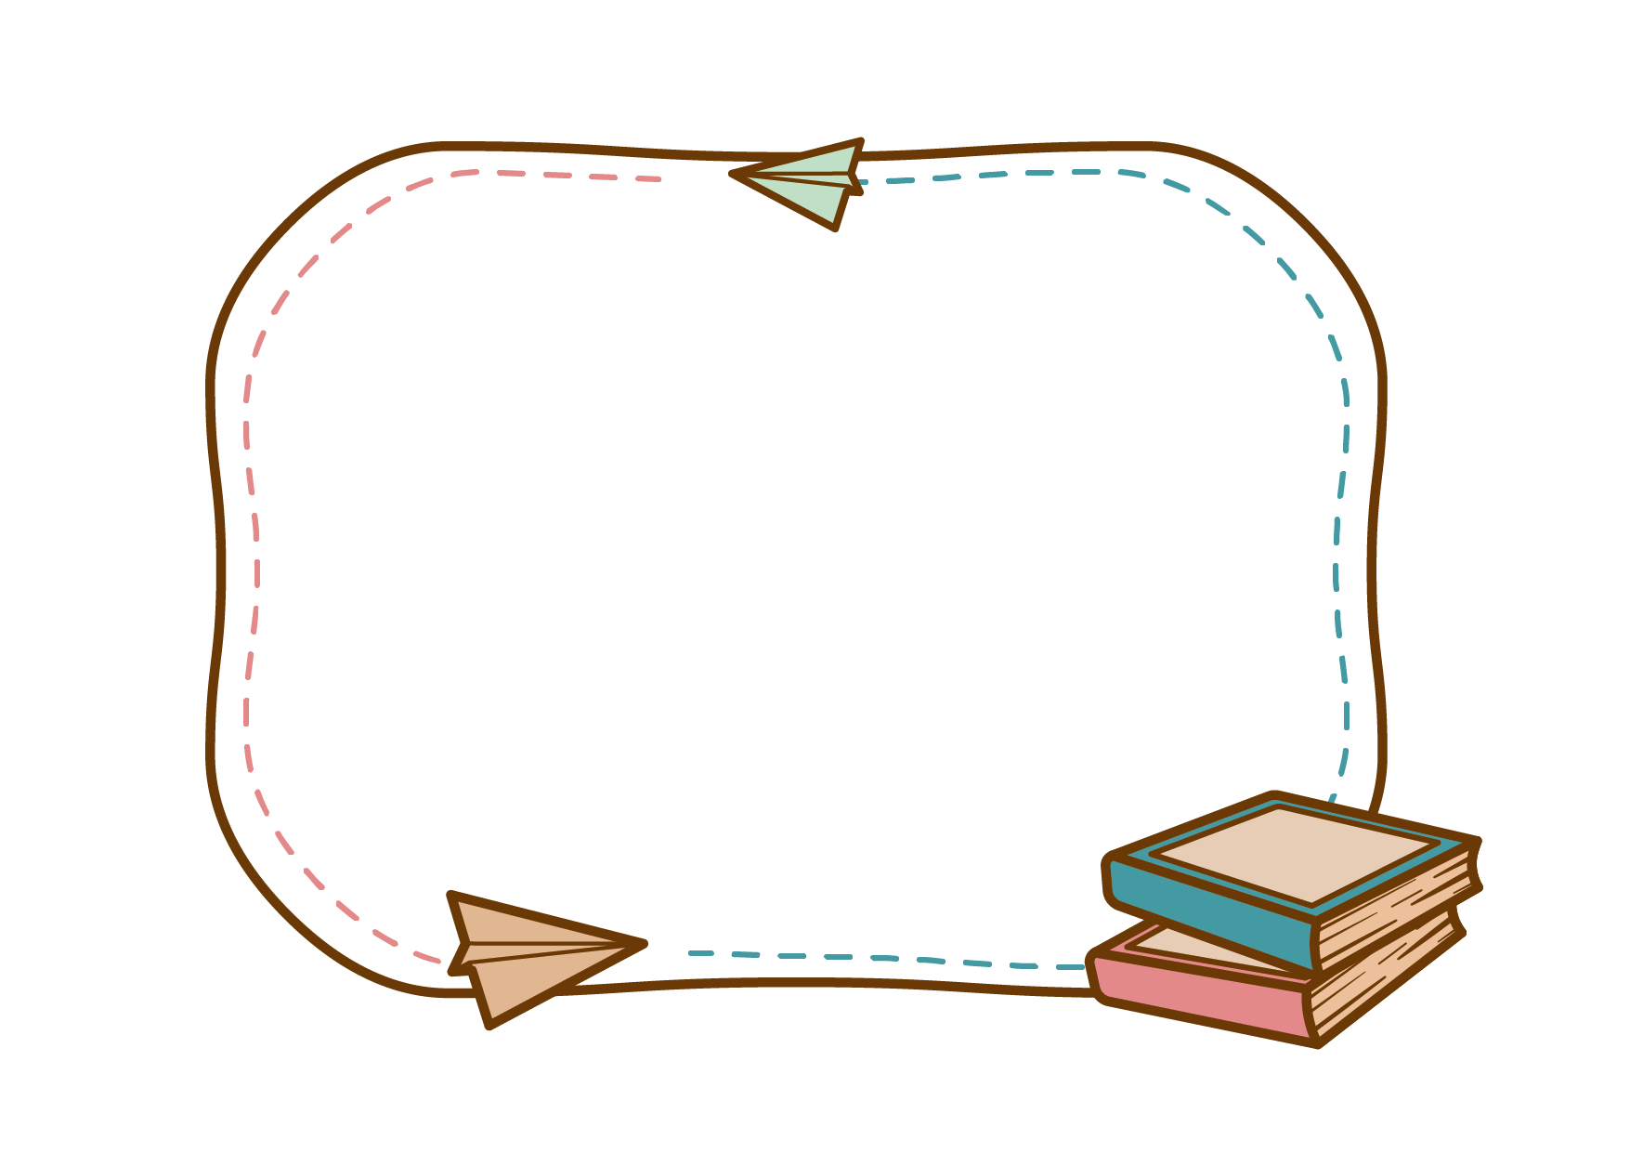
BÀI TẬP
Bài 3: Viết lại các câu sau cho đúng chính tả:
Tốt gổ hơn tốt nước xơn
Sấu người, đẹp nết
Mùa hè cá xông, mùa đông cá bễ
Trăng mờ còn tõ hơn xao
Dấu rằng núi lỡ còn cao hơn đồi
Tốt gỗ hơn tốt nước sơn
Xấu người, đẹp nết
Mùa hè cá sông, mùa đông cá bể
Trăng mờ còn tỏ hơn sao
Dấu rằng núi lỡ còn cao hơn đồi.

Slide 11

Chúc các em học tốt!
KTUTS

